Slide 1
2
การใช้งานและการบำรุงรักษาคอมพิวเตอร์
บทที่
การดูแลรักษาเครื่องคอมพิวเตอร์เบื้องต้น
ปัจจัยที่ทำให้เครื่องคอมพิวเตอร์เกิดการขัดข้องและใช้งานไม่ได้
ข้อควรทราบการบำรุงรักษาเครื่องคอมพิวเตอร์
ขั้นตอนการบำรุงรักษาเครื่องคอมพิวเตอร์
การแก้ไขปัญหาเมื่อคอมพิวเตอร์ใช้งานไม่ได้

Slide 2

การดูแลรักษาเครื่องคอมพิวเตอร์เบื้องต้น
1. ทำความสะอาดคอมพิวเตอร์บ้าง
2. เป่าฝุ่นหรือกำจัดฝุ่นที่อยู่บนตัวเครื่อง

Slide 3
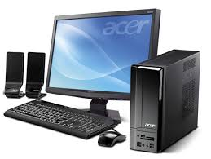
จอภาพ (Monitor)
จอภาพแสดงผลการทำงาน เหมือนกับจอโทรทัศน์ แสดงอักษร ตัวเลขและภาพกราฟิกต่าง ๆ ขนาดที่นิยมคือ 17” เพื่อให้ทำงานได้อย่างสะดวก
อุปกรณ์หลักของคอมพิวเตอร์
ลำโพง (Speaker)
ใช้สำหรับมัลติมีเดีย ดูหนัง ฟังเพลง หรือเล่นเกม หรือใช้ฟังบทเรียนผ่านคอมพิวเตอร์
คีย์บอร์ด (Keyboard)
คีย์บอร์ดมีคีย์ตัวอักษรตัวเลขและโค้ดพิเศษ ในการป้อนข้อมูลหรือสั่งให้เครื่องทำงานต่าง ๆ ส่วนใหญ่มีคีย์ทั้งหมด 101-108 คีย์
เคส (CPU Case)
หัวใจหลักของเครื่องคอมพิวเตอร์ CPU ย่อมาจาก “Central Processing Unit” คือ หน่วยประมวลผลกลาง หรือ เรียก ซีพียู
เมาส์ (Mouse)
เป็นอุปกรณ์ที่ทำหน้าที่คล้ายกับมือของเรา ในการหยิบจับสิ่งต่าง ๆ ที่ปรากฏบนหน้าจอคอมพิวเตอร์ เมาส์มีหลายแบบ เช่น แบบลูกกลิ้ง แบบไร้สาย แบบออปติคัล เป็นต้น

Slide 4
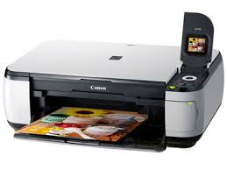
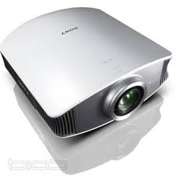
อุปกรณ์เสริมต่างๆ
เครื่องพิมพ์
(Printer)
โปรเจกเตอร์
(Projector)

Slide 5
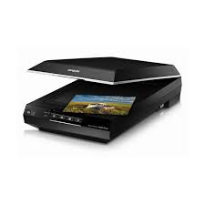
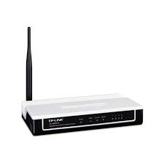
เครื่องสแกนเนอร์
(Scanner)
โมเด็ม
(Modem)

Slide 6
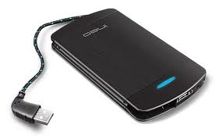
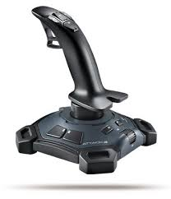
ฮาร์ดดิสก์พกพา
(Hard Drive)
จอยสติ๊ก
(Joystick)

Slide 7
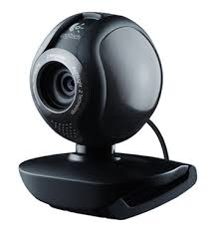
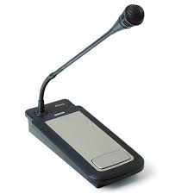
กล้องเว็บแคม
(Webcam)
ไมโครโฟน
(Micropnone)

Slide 8

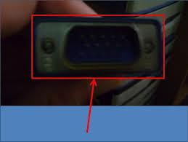
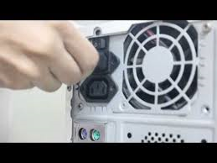
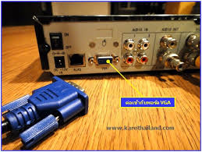
การเชื่อมต่ออุปกรณ์ต่างๆ
คีย์บอร์ด
เมาส์
1
การเชื่อมต่อเมาส์และคีย์บอร์ด
2
การเชื่อมต่อจอภาพ
จอภาพ
ช่องเสียบหัวต่อสายไฟ
เข้ากับตัวเครื่องและสายจอภาพ
3
การเสียบสายไป

Slide 9

ผังการเชื่อมต่ออุปกรณ์ต่างๆ
คีย์บอร์ด
PS/2 Keyboard Port
เมาส์
PS /2 Mouse Port
พอร์ตอนุกรม
Serial Port
พอร์ตขนาน
ParallelPort
การ์ดจอภาพ
VGA Port
ยุเอสบี
USB 2.0 Port
การ์ดแลน
RJ – 45 Ethemet LAN Port
ลำโพง
AudioinLine Out
ไมโครโฟน
Microphone ln

Slide 10
ข้อควรระวังในการใช้คอมพิวเตอร์
1. ไม่ควรเปิดปิดเครื่องคอมพิวเตอร์ติดต่อกันทันที
2. ขณะใช่งานคอมพิวเตอร์ไม่ควรนำอาหารและเครื่องดื่มเข้ามา
รับประทาน
3. ห้ามเคาะ/เขย่า/เหยียบ/กระโดดบนโต๊ะคอมพิวเตอร์
4. อย่าขีดเขียนสิ่งใดลงบนหน้าจอภาพ คีย์บอร์ด
5. เมื่อใช้คีย์บอร์ดต้องใช้อย่างเบามือ ไม่ควรกระแทกแรงๆ
6. หลังจากงานเสร็จ ควรคุมเครื่องคอมพิวเตอร์ด้วยผ้า
หรือพลาสติก
7. อย่าให้อากาศภายในห้องร้อนและชื้อมาก

Slide 11
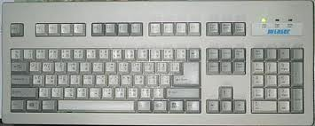
การแก้อาการเครื่องแฮงก์
วิธีแก้อาการเครื่องแฮงก์
Ctrl
Alt
Delete
1. กดปุ่ม
2. ปรากฏหน้าต่างไดอะล็อกบ๊อกใหคลิกปุ่ม EndTask
3. ถ้ายังใช้ไม่ได้ ต้องกดปุ่มรีเซตเครื่องใหม่ หรือกดปุ่ม Power ที่เครื่องค้างไว้
จนไฟดับแล้วเปิดใหม่

Slide 12
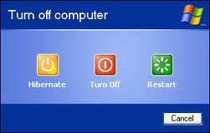
การปิดเครื่องอย่างถูกวิธี
1
ทุกครั้งที่จะปิดเครื่องให้ออกจากโปรแกรมที่ทำงานอยู่ทั้งหมด
2
ปิดเครื่องโดยคลิกปุ่ม Start
3
คลิก Turn off Computer

Slide 13
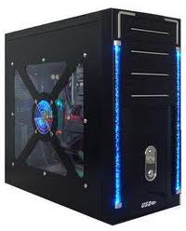
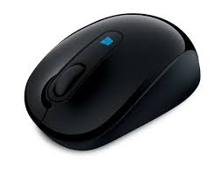
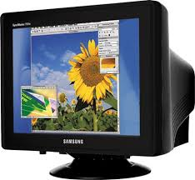
ขั้นตอนการทำงานของคอมพิวเตอร์
INPUT
PROCESS
OUTPUT
รับข้อมูลเข้า
ประมวลผลข้อมูล
แสดงผลลัพธ์

Slide 14
ประเภทของคอมพิวเตอร์
 การจัดแบ่งประเภทของคอมพิวเตอร์
  การแบ่งตามขนาด และความสามารถของหน่วย
  ประมวลผลกลางและอุปกรณ์เสริมรอบข้าง
  การแบ่งตามลักษณะการประมวลผล

Slide 15
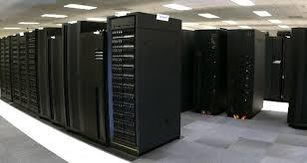
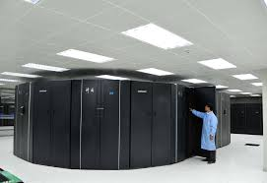

1
Super Computer
 จัดเป็นคอมพิวเตอร์ ที่มีประสิทธิภาพสูงสุด เหมาะสำหรับงานที่ต้องการ
การประมวลผลที่รวดเร็ว มีขนาดใหญ่ และมีราคาสูง

Slide 16
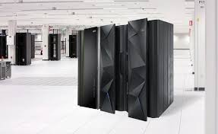
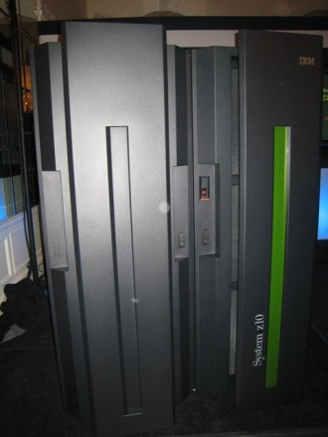
2
Mainframe computer
 จัดเป็นคอมพิวเตอร์ ที่มีขนาดใหญ่ และมีประสิทธิภาพรองจาก
Super Computer มีราคาสูง

Slide 17
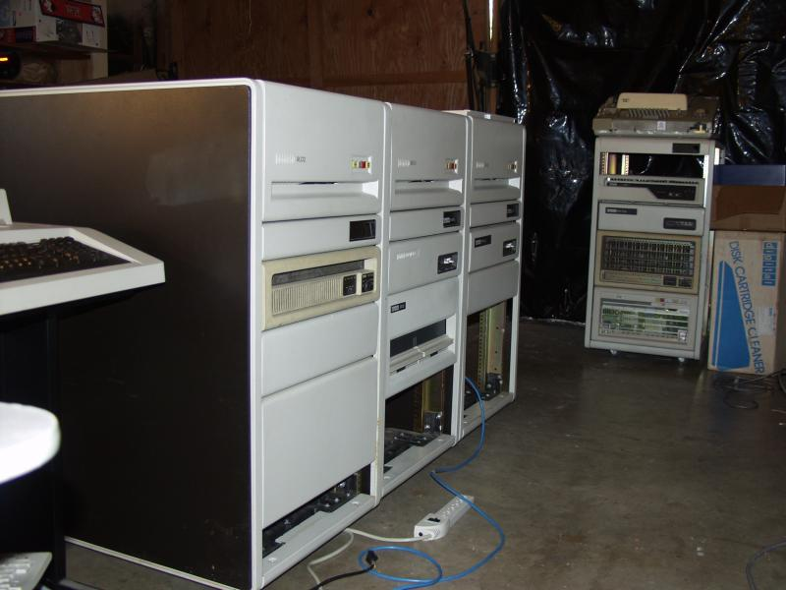
3
Mini computer
 มีราคาสูงจัดเป็นคอมพิวเตอร์ ขนาดกลาง ประสิทธิภาพอยู่ระหว่าง Mainframe computer และ Personal Computer เหมาะสำหรับองค์กรขนาดกลาง เช่น มหาวิทยาลัย
มีราคาหลายแสนถึงหลายล้านบาท

Slide 18
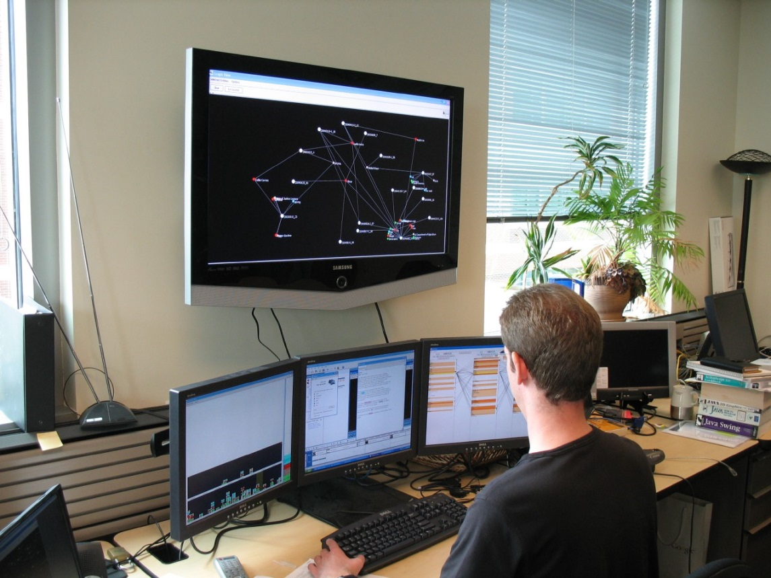
4
Personal computer
 เครื่องคอมพิวเตอร์ส่วนบุคคล มีขนาดเล็กราคาถูก เหมาะสำหรับใช้งานส่วนตัว จัดแบ่งออกเป็น 4 กลุ่มย่อยดังต่อไปนี้
Workstaion

Slide 19
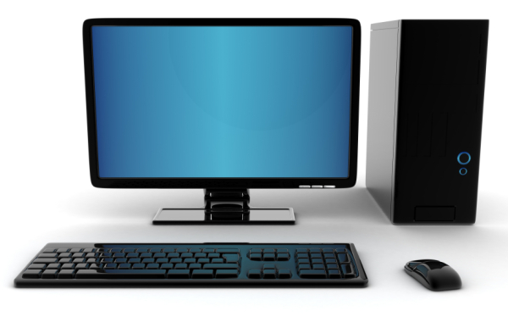
Desktop Computer

Slide 20
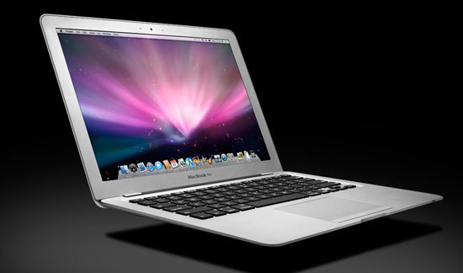
Laptop หรือ Notebooks

Slide 21
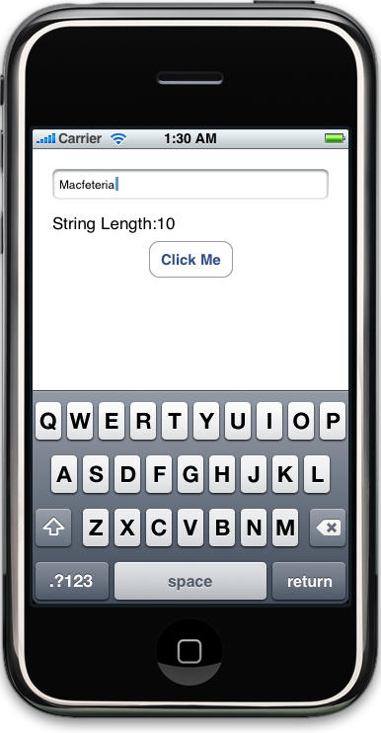
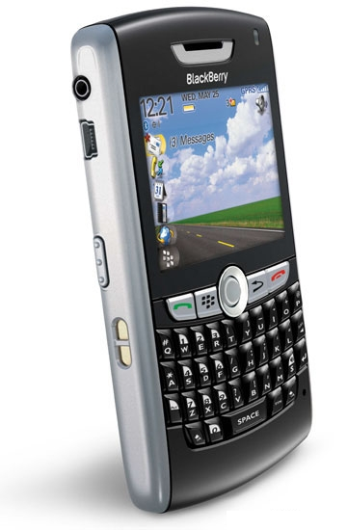
Handhelds หรือ PDA

Slide 22
องค์ประกอบของคอมพิวเตอร์
 องค์ประกอบพื้นฐานของระบบคอมพิวเตอร์ ประกอบด้วย
  ☞ ฮาร์ดแวร์ (Hardware)
  ☞ ซอฟต์แวร์ (Software)
  ☞ บุคลากร (Peopleware)
  ☞ ข้อมูลและสารสนเทศ (Data and Information)

Slide 23
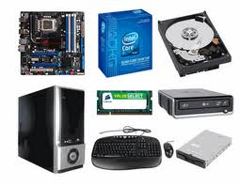
ฮาร์ดแวร์ (Hardware)
หมายถึง อุปกรณ์ต่างๆ ที่ทำงานประสานกันเพื่อให้เกิดการประมวลผล การจัดเก็บ และการเผยแพร่ข้อมูลและสารสนเทศซึ่งหมายรวมถึงตัวคอมพิวเตอร์และอุปกรณ์รอบข้าง

Slide 24


ซอฟต์แวร์ (Software)
หมายถึง ชุดคำสั่ง ที่จะทำหน้าที่ในการสั่งและควบคุม ฮาร์ดแวร์ (Hardware) สามารถแบ่งได้เป็น 2 ประเภท ดังต่อไปนี้
  ☞ ซอฟต์แวร์ระบบ (System Software)
  ☞ ซอฟต์แวร์ประยุกต์ (Application Software)

Slide 25
ข้อมูลและสารสนเทศ
ข้อมูล (Data) หมายถึง ข้อเท็จจริงเกี่ยวกับเหตุการณ์ ข่าวสาร หรือข้อมูลดิบ ที่ยังไม่ผ่านการประมวลผล อาจอยู่ในรูปของ ตัวเลข (Numeric Data), ตัวอักษร (Text Data), รูปภาพ (Image Data) ฯลฯ
สารสนเทศ (Information) หมายถึง ข้อมูลที่ได้ผ่าน กระบวนการประมวลผล หรือจัดระบบแล้ว เพื่อให้มีความหมาย และสามารถนำไปใช้ได้

